Slide 1

Sennheiser 브랜드 광고영상 기획안
과목명 : 3D 그래픽스 2
학번 : 20170677
이름 : 오융택

Slide 2



Slide 3
Inspired By Music
1945년 독일의 전기공학자 프리츠 젠하이저가 설립한 회사
이어폰, 헤드폰, 스피커 등 오디오 전문분야에서 특출난 제품회사
오디오의 미래를 선도

Slide 4
핵심가치
품질
환경
몰입
계승
혁신

Slide 5
영상컨셉
Into the true Sound World
달리기를 하는 사람을 주변에 발생하는 다양한 환경 소음
달리는 동안헤드셋과 이어폰을 사용
제품을 사용하는 동안 어떠한 것에도
방해받지 않는다는 젠하이저의 소음 차단 능력 강조
뛰어난 이퀄라이저 시스템을 통한
현장에 있는 듯한 생동감을 전달

Slide 6
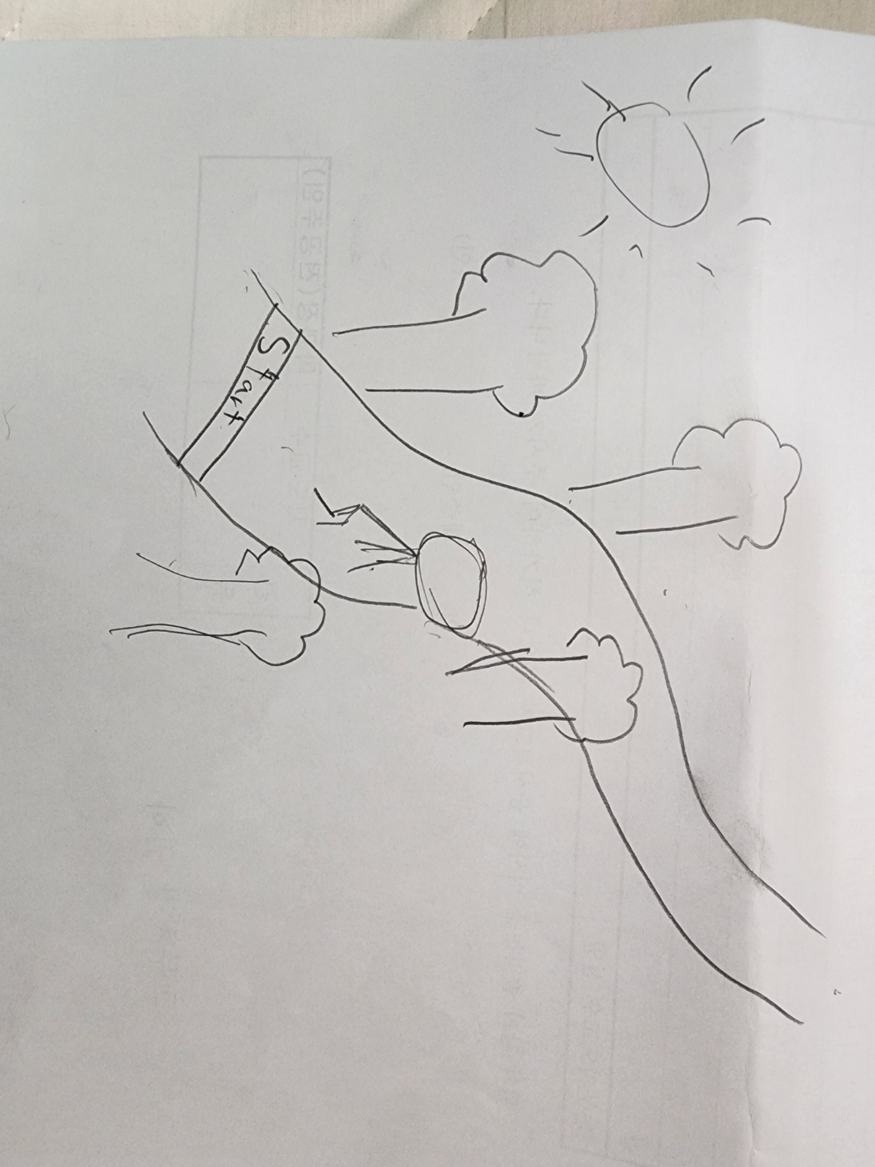
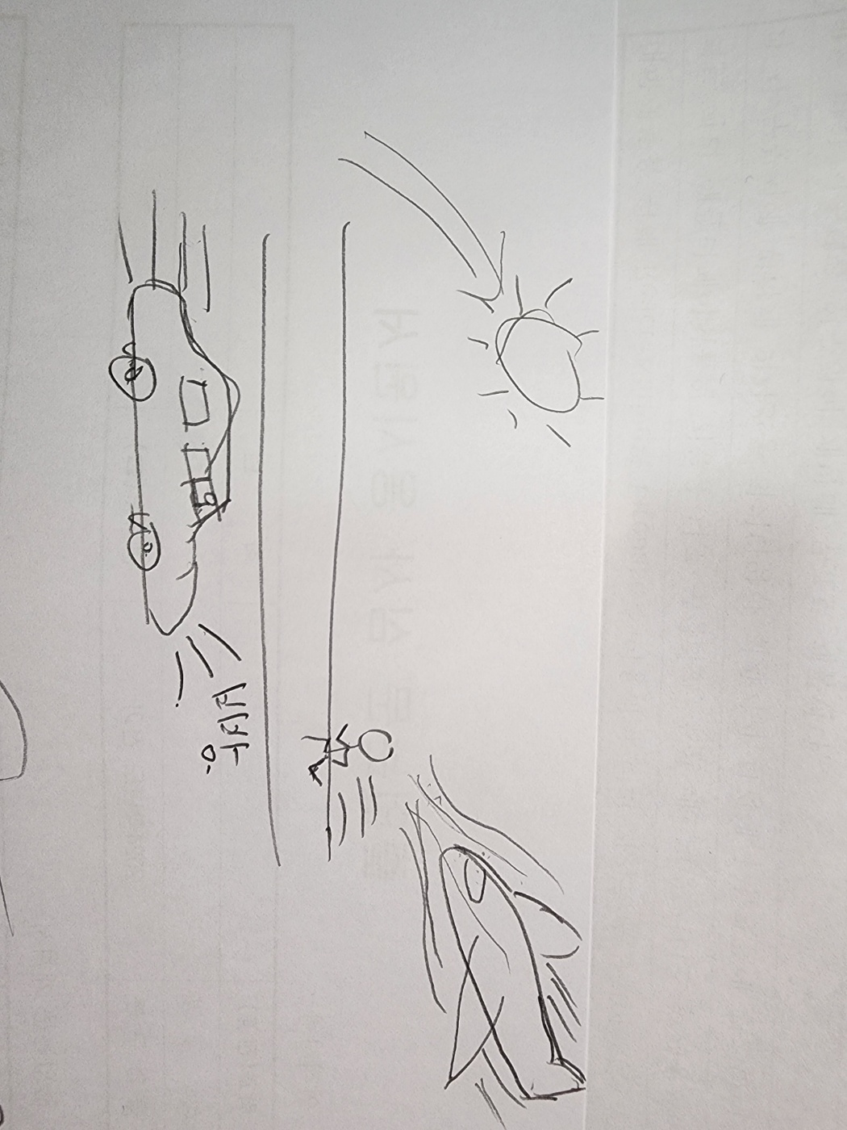
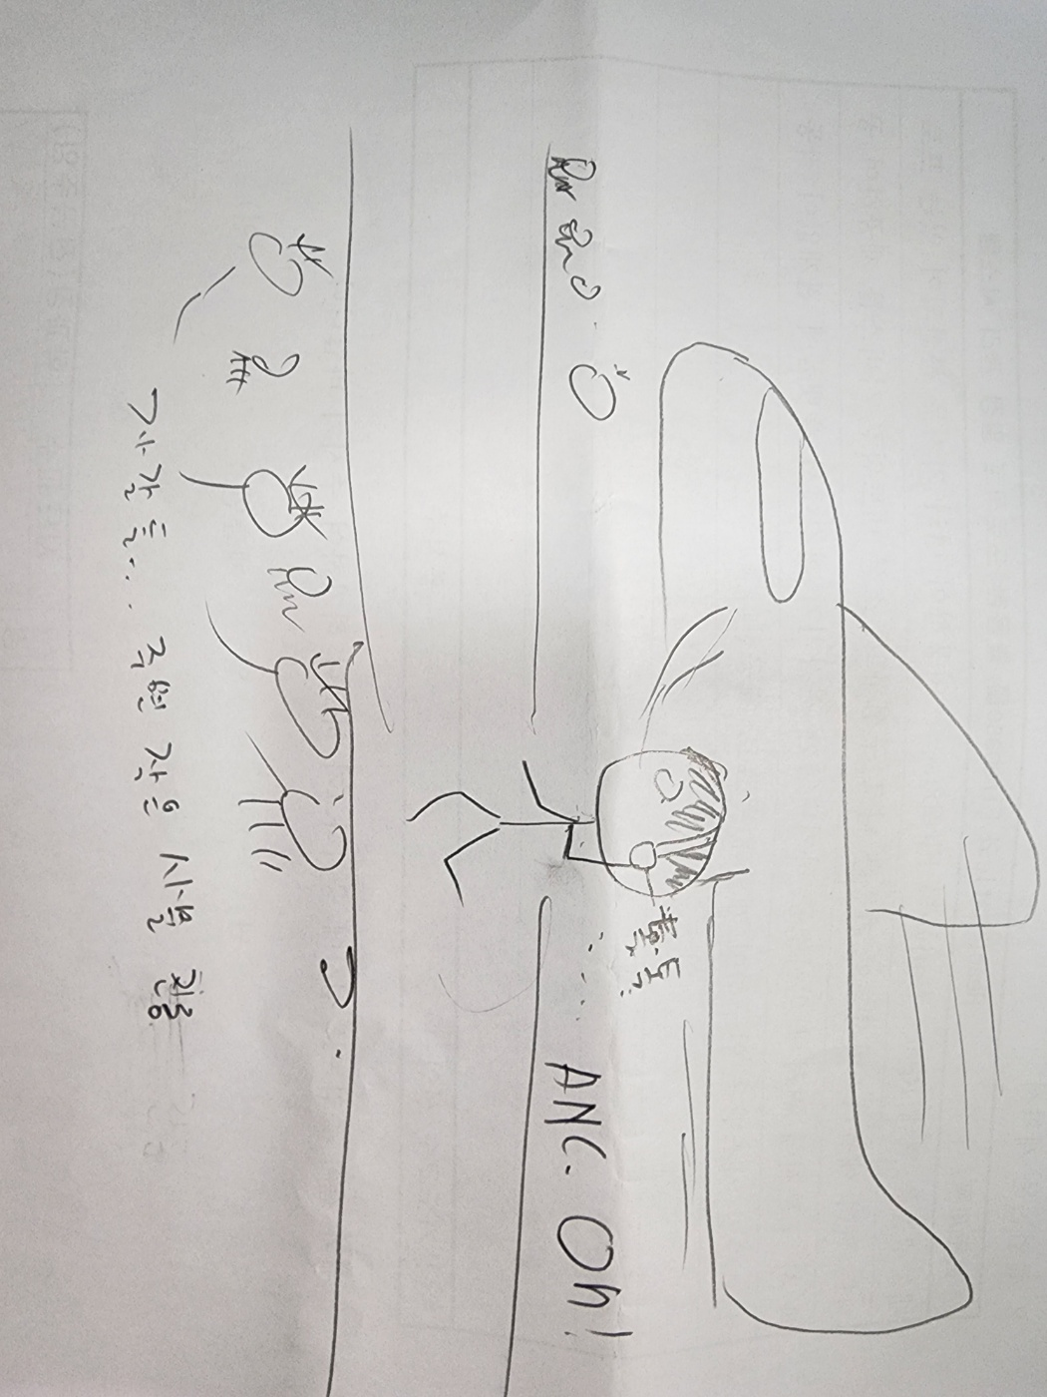
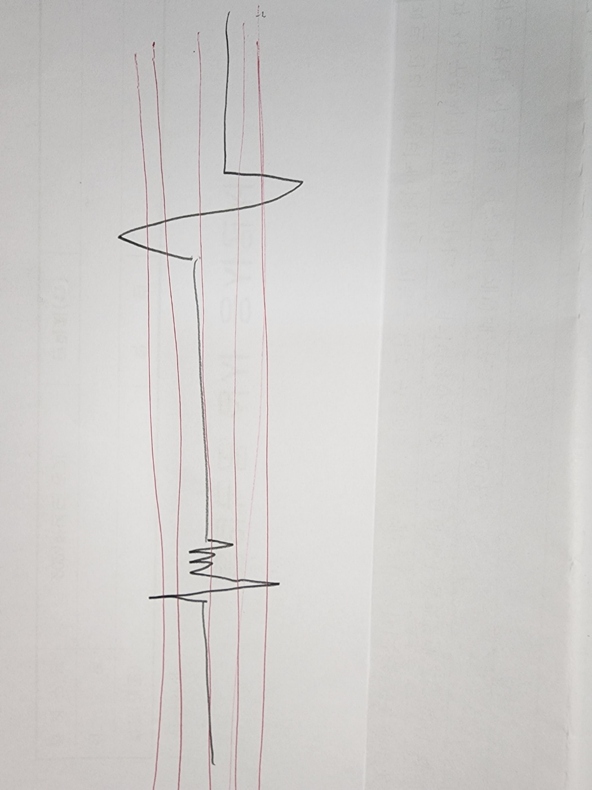
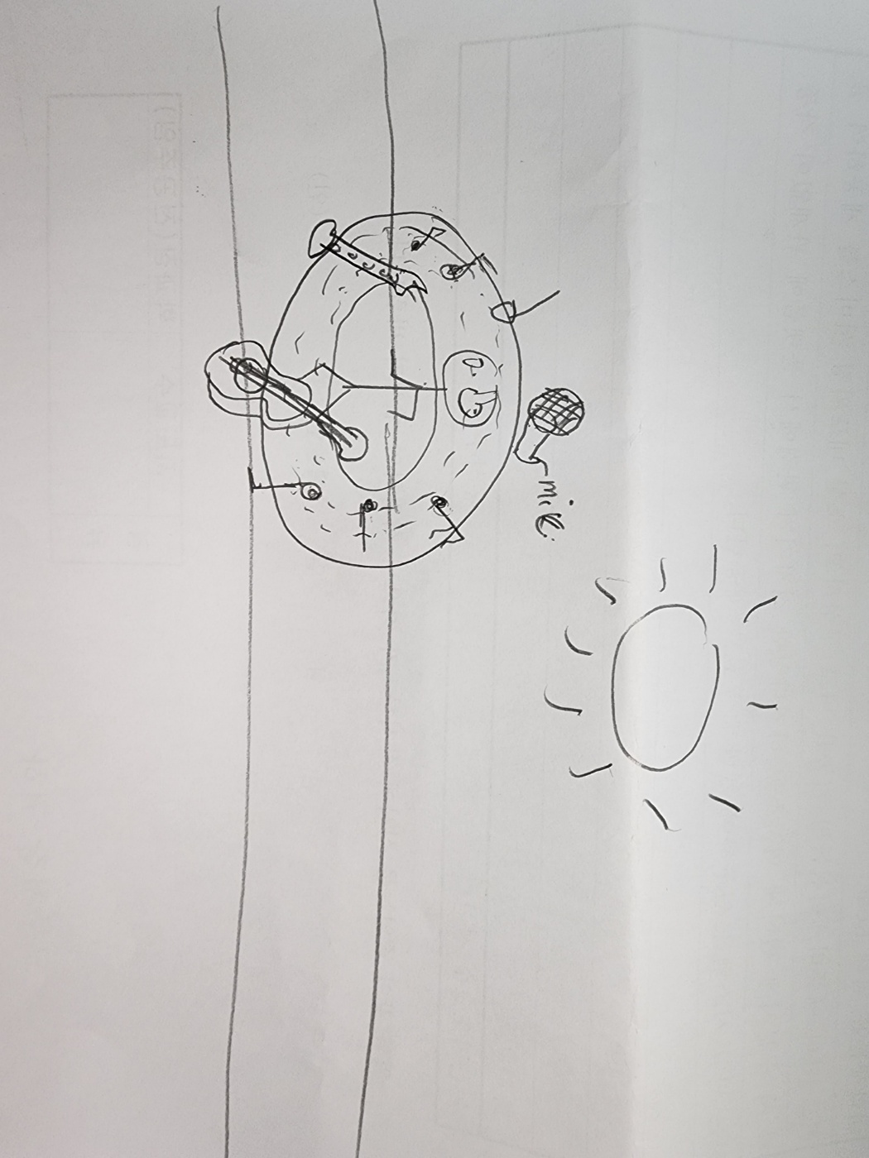
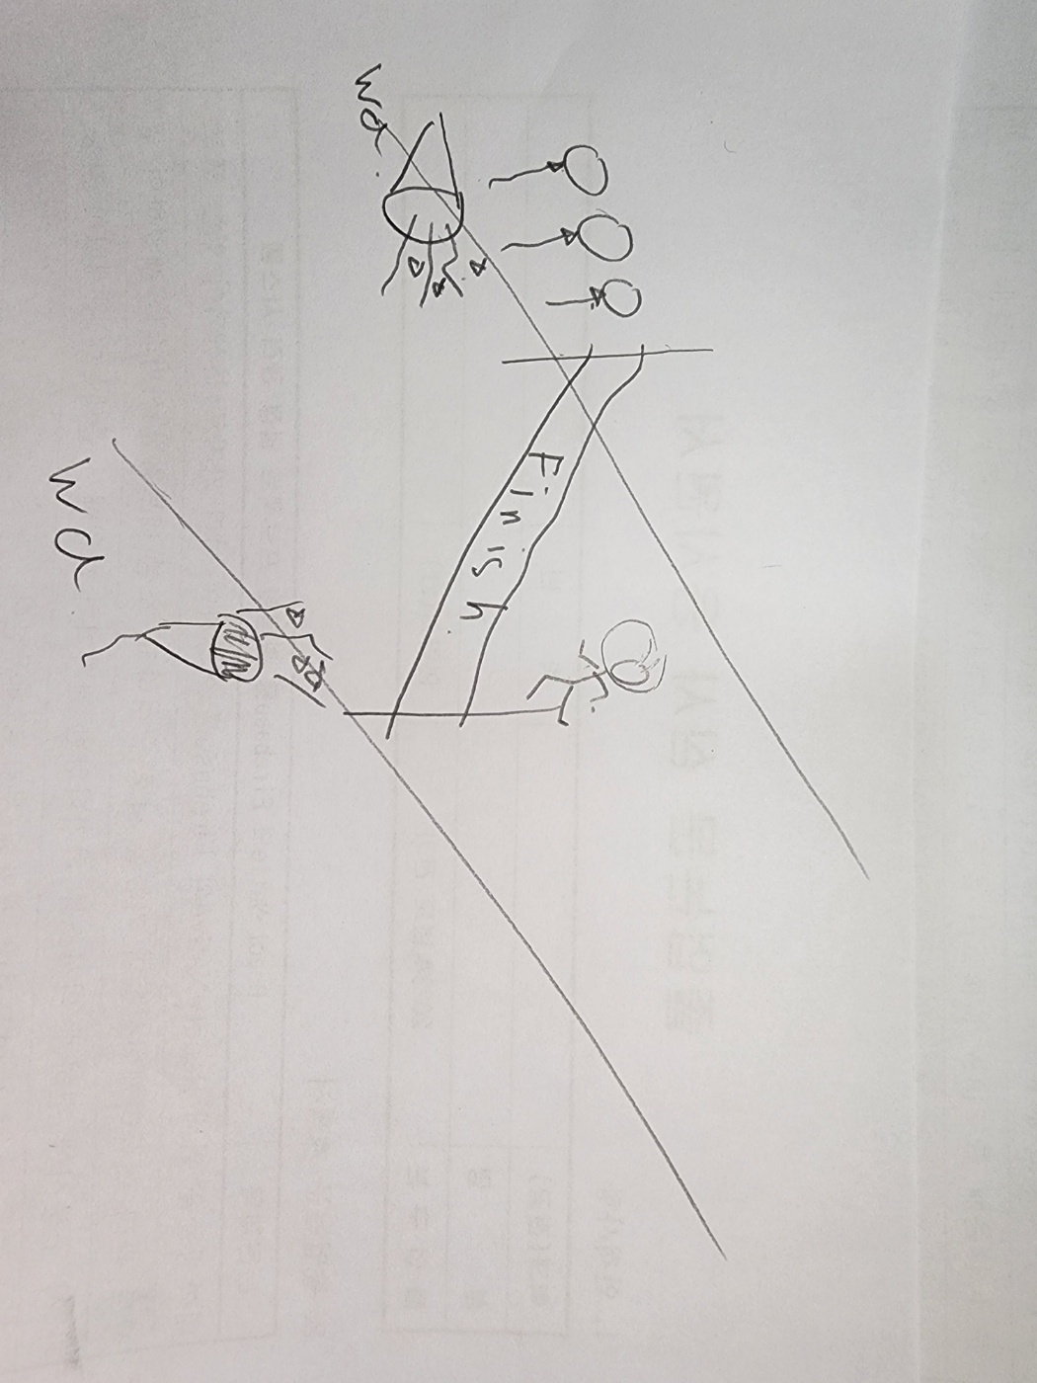
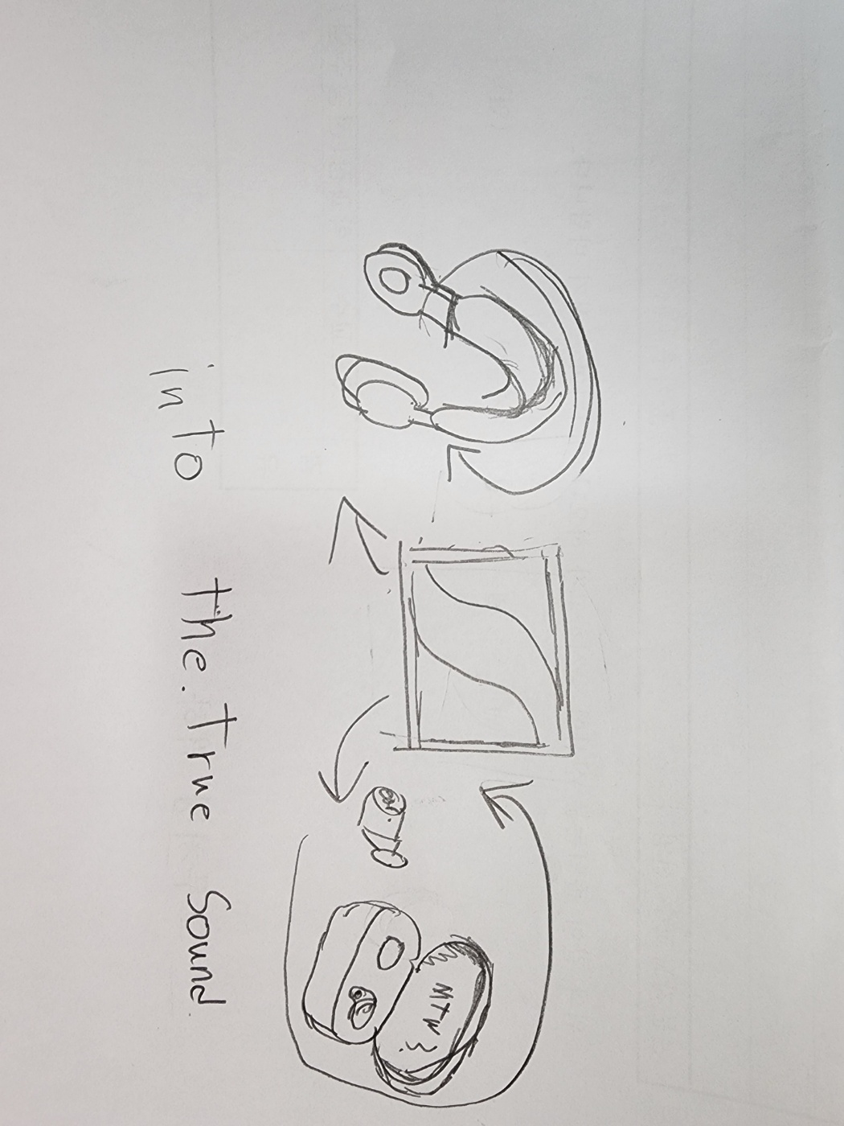

스토리보드
0~5초
5~10초
10~15초
15~17초
17~25초
25~30초
30~35초
35~38초

Slide 7
0 ~ 5초 전체 달리기 경로를 보여준 뒤 달리기를 준비하는 사람에게 줌인
스토리보드

Slide 8
5 ~ 10초 달리기 시작 카메라가 사람이 달리는 경로를 따라가면서 보여줌 주변으로 자동차, 비행기 등이 지나다니면서 소음을 발생시킨다.
스토리보드

Slide 9
10 ~ 15초 달리는 사람 옆으로 비행기가 지나가고, 이로 인해 주변 환경물들이 진동함 사람은 헤드셋의 기능을 켜서 영향받지 않고 편안하게 달린다.
스토리보드

Slide 10
15 ~ 20초 음반 위의 심장박동을 표현
스토리보드

Slide 11
20 ~ 25초 달리고 있는 사람 주변으로 악기와 음표들이 회전한다. 비행기는 멀리 떠나갔다.
스토리보드

Slide 12
25 ~ 30초 사용자가 다시한번 헤드셋 기능을 눌러 ANC를 끈다 주변환경음들(축하소리 등)이 들려오며 달리기를 마친다.
스토리보드

Slide 13
30~35초 제품이 기업 로고박스 안에서 회전하면서 나왔다가 다시 들어감
스토리보드

Slide 14
35 ~ 40초 전달 메시지와 기업 로고가 나타나면서 엔딩
스토리보드

Slide 15
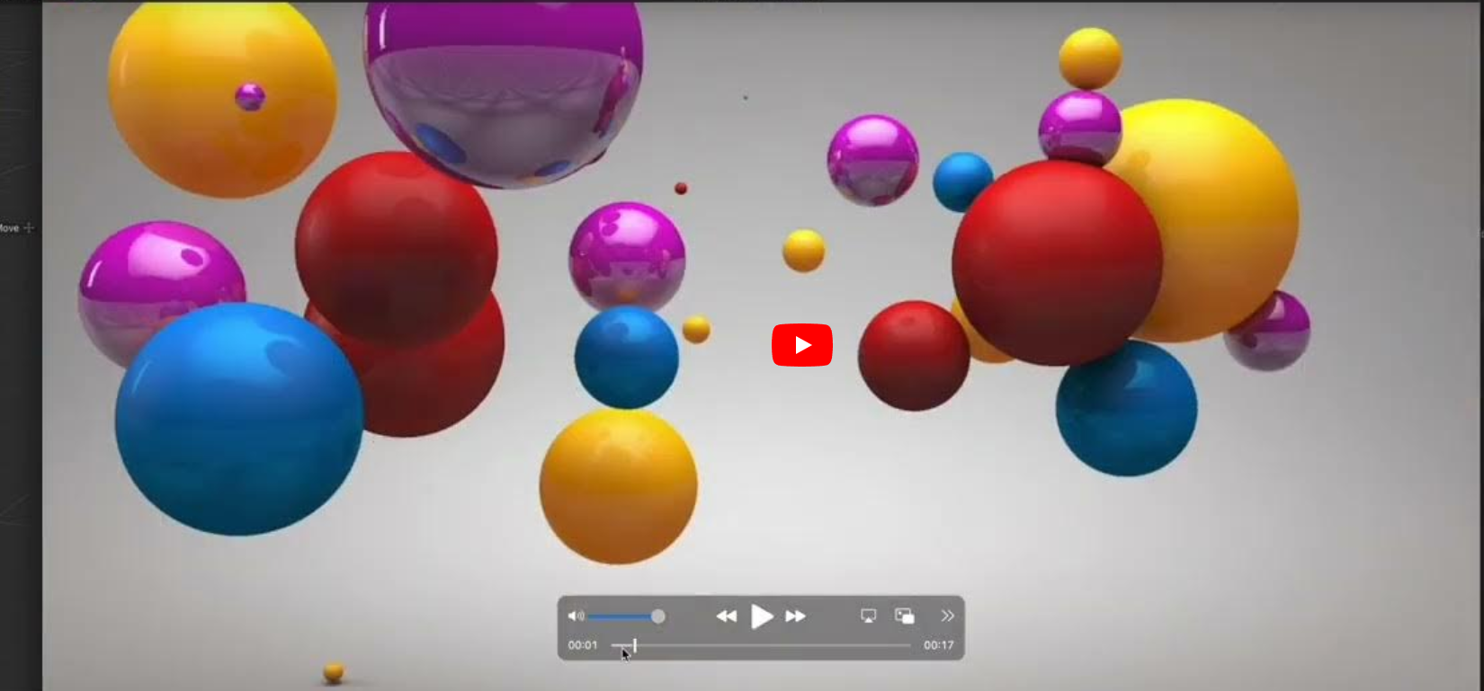

레퍼런스
사운드 이펙터를 활용한 모션그래픽
협성대학교 – 안지은 교수님
광고 컨셉 레퍼런스 - Running
JBL | UA FLASH X - YouTube

Slide 16
감사합니다.

